Slide 1

PASION
por las
ALMAS
¿CUANTO VALE UN ALMA PARA VOS?

Slide 2
¿CUANTO VALE UN ALMA PARA VOS?
¿Qué significa esa pregunta?
PASION por las ALMAS
Notes:
Poder responder bien a esa pregunta, es el RESULTADO de algo PREVIO
Que en esta tarde vamos a analizar.
Vamos a analizar tres aspectos que nos permitirán responder esta pregunta con propiedad y sabiendo realmente que lo que decimos, lo decimos bien.

Slide 3
TRES ASPECTOS
Proceso
Actitud
Visión
PASION por las ALMAS

Slide 4
1. PROCESO

Slide 5
“Ve a la hormiga, oh perezoso, Mira sus caminos, y sé sabio”
Proverbios 6:6
PASION por las ALMAS

Slide 6
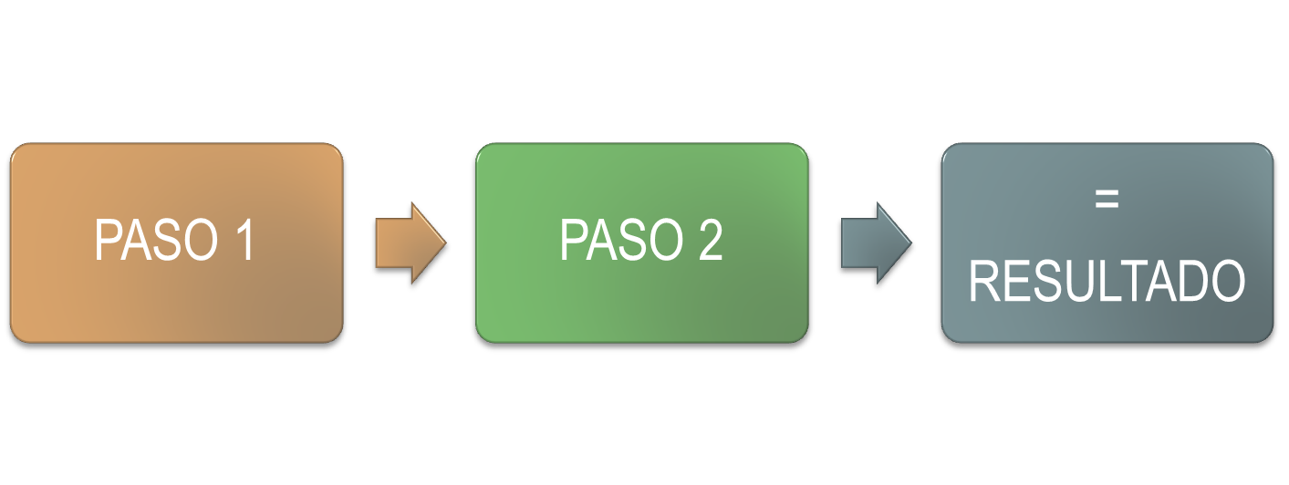
PROCESO
Tenés que pagar el precio del proceso
PASION por las ALMAS

Slide 7
VENTAJAS DEL PROCESO
Aprendizaje
Confianza
Interacción
Evaluación
PASION por las ALMAS

Slide 8
2. ACTITUD

Slide 9
¿Cuál es la actitud correcta?
¿con respecto a que?
PASION por las ALMAS

Slide 10
ACTITUD CON RESPECTO A:
Servicio: (Marcos 10:45)
Liderazgo: (1 Samuel 24)
Dios: (2 Cronicas 7:14)
PASION por las ALMAS
Notes:
“Porque el Hijo del Hombre no vino para ser servido, sino para servir”
--------------
Marcos 10:45

Slide 11
3. VISION

Slide 12
“Es, pues, la fe la certeza de lo que se espera, la convicción de lo que no se ve.”
Hebreos 11:1
PASION por las ALMAS

Slide 13
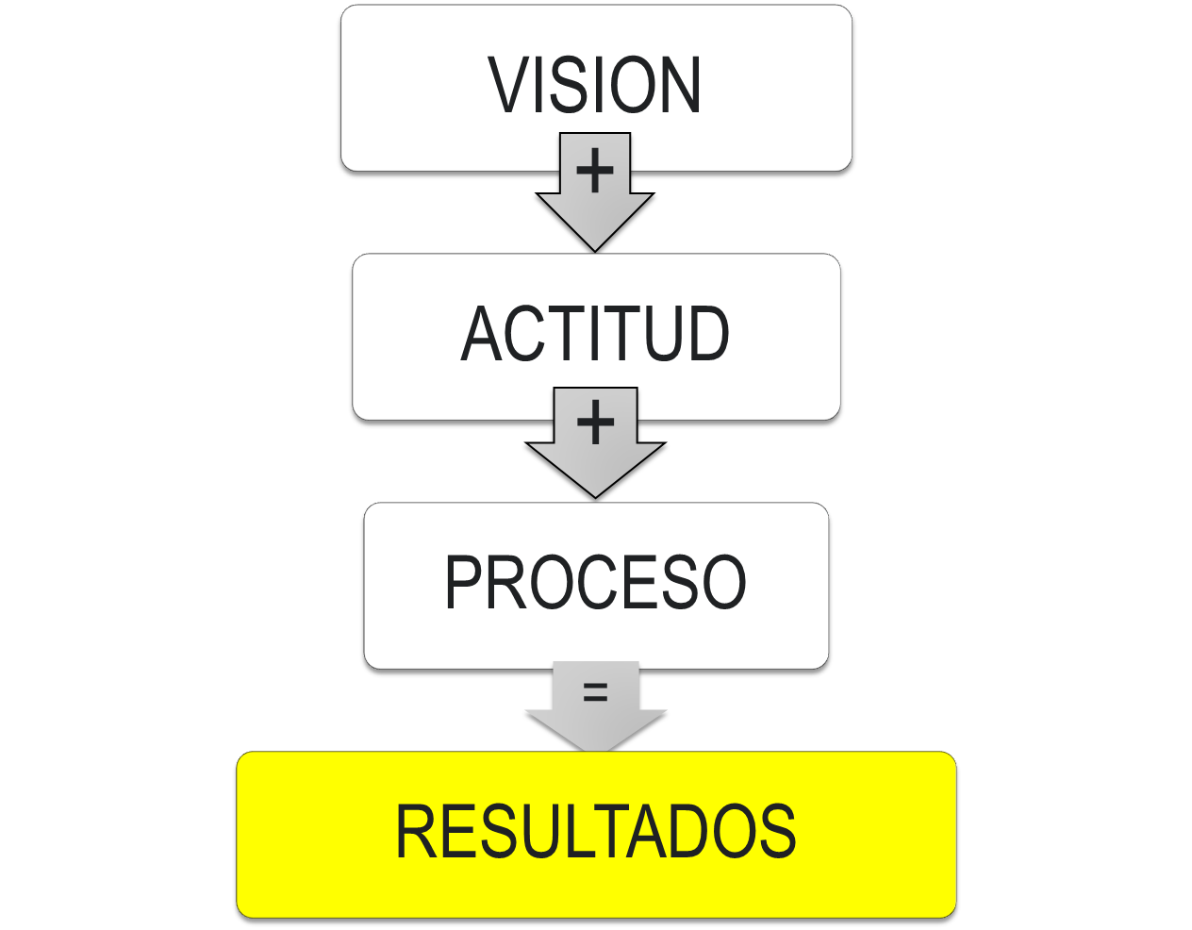

Slide 14
¿CUANTO VALE UN ALMA PARA VOS?
¿Qué significa esa pregunta?
PASION por las ALMAS
Notes:
Poder responder bien a esa pregunta, es el RESULTADO de algo PREVIO
Que en esta tarde vamos a analizar.
Vamos a analizar tres aspectos que nos permitirán responder esta pregunta con propiedad y sabiendo realmente que lo que decimos, lo decimos bien.

Slide 15
“si se humillare mi pueblo, sobre el cual mi nombre es invocado, y oraren, y buscaren mi rostro, y se convirtieren de sus malos caminos; entonces yo oiré desde los cielos, y perdonaré sus pecados, y sanaré su tierra..”
2° Crónicas 7:14
PASION por las ALMAS

